Slide 1
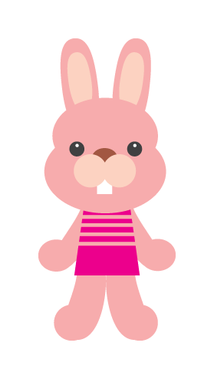

我的小介紹
英文名:Amber
喜愛動物:小貓
想去地方:東京

